Slide 1
Management großer Softwareprojekte
Prof. Dr. Holger Schlingloff
Humboldt-Universität zu Berlin, Institut für Informatik
Fraunhofer Institut für Rechnerarchitektur und Softwaretechnik FIRST

Slide 2
Hausaufgaben von letzter Woche
Ein Angebot für das CMS (nicht das siegreiche) ist auf den WWW-Seiten zu finden.
„The second system effect“ und „Plan to throw one away“:
das zweite System ist i.A. zu komplex
das erste System ist meist unbrauchbar (Prototyp)
Unterschiedliche Zählungen
inkrementelle Entwicklungen

Slide 3
Hausaufgaben für nächste Woche
! morgen !
(Leseübung: „surgical team“, „no silver bullet“, „refired“)

Slide 4
3. Projektorganisation
Aufbauorganisation und Ablauforganisation
Personen, Rollen und Aufgaben
Zielkonflikte bezüglich Rechten
  Produkt mitbestimmen: Auftraggeber, Benutzer, Entwickler
  Projektvorgehen: Auftraggeber, Firmenvorstand, Projektleitung
  Kommunikations- und Informationsrecht: alle
  Personal- und Ressourceneinsatz: Vorstand, Projektleitung
3: Projektorganisation

Slide 5
Organisationsformen
Wdh.: Projekt = einmaliges Vorhaben
  Abgrenzung gegenüber anderen Vorhaben
  projektspezifische Organisation
Drei Grundtypen von Organisationsformen:
Reine Projektorganisation
Einfluss- oder Stabsorganisation
Matrix-Projektorganisation
3: Projektorganisation

Slide 6
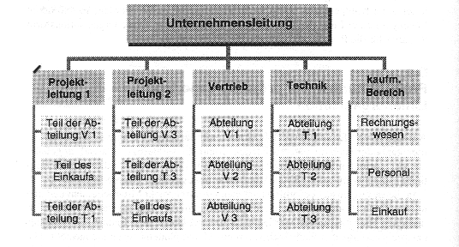
Reine Projektorganisation („Task force“)
Projekte als Teil der Linienorganisation
3: Projektorganisation

Slide 7
Rein projektorientierte Organisation, Weisungskompetenz strikt projektgebunden
Projekt ist „Firma in der Firma“, Projektleitung=Subfirmenleitung
Baumartige Unterstrukturierung, auch bzgl. Subaufträgen
Weitgehende Ressourcen-Autonomie
Auflösung nach Projektende
in den USA weit verbreitete Organisationsform
3: Projektorganisation

Slide 8
Vorteile reiner Projektorganisation
Maximale Ressourcenzuweisung für die Projekte in der Firma, minimaler Overhead
Einheitlichkeit und Klarheit der Leitungsstruktur, Anordnungs- und Kommunikationswege
Unterstützt schlagkräftige, autoritäre Führungsstile
optimal in aggressiven Marktsituationen
insbesondere für Großprojekte geeignet
3: Projektorganisation

Slide 9
Nachteile reiner Projektorganisation
Problematik der Mitarbeiterzugehörigkeit (besonders in der Schlussphase des Projektes): Mitarbeiter müssen neue Betätigung suchen
erhöhte Investivkosten (alle Geräte gehören irgendeinem Projekt, nicht nur der Firma)
autoritärer Führungsstil demotivierend
Überlastung oberste Leitungsinstanz
lange Informations- und Entscheidungswege
3: Projektorganisation

Slide 10
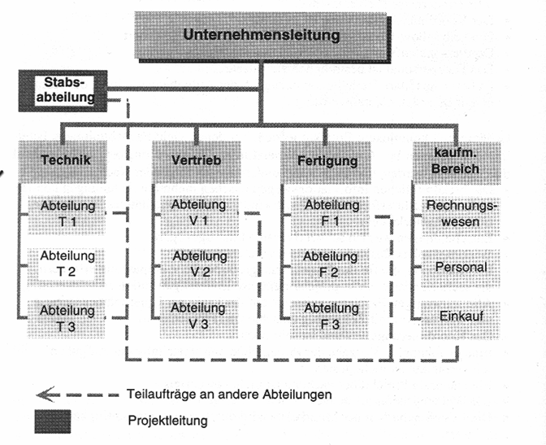
Einflussorganisation (Projektstab)
3: Projektorganisation

Slide 11
Projektleitung als Teil der Firmenleitung ohne Weisungskompetenz
Firmenorganisation weitgehend unverändert, Mitarbeiter bleiben in ihren Bereichen
Beratungs-, Berichts- und Aufsichtsfunktion gegenüber Fachabteilungen und Firmenleitung
Einflußnahme durch Überredung und Überzeugung
Bsp.: Organisationsentwicklung, PR-Initiative,...
3: Projektorganisation

Slide 12
Vorteile Stabsorganisation
Unabhängigkeit, Objektivität
keine Umstrukturierung notwendig
schnelles Reagieren auf veränderte Anforderungen
gute Einbindungsmöglichkeiten für Experten
Leitungsunterstützung bei Entscheidungen
besonders geeignet für Vorprojekte und Machbarkeitsstudien
3: Projektorganisation

Slide 13
Nachteile Stabsorganisation
Einflußnahme problematisch (durch Überzeugung, Überredung, Diplomatie, ...)
Unschärfe der Entscheidungsverantwortung (faktische Anordnungsvollmacht kann in traditionellem Liniensystem resultieren)
Expertenmacht ergibt indirekte Leitung ohne Verantwortung
Möglichkeit des Missbrauchs des Stabs als Sprachrohr der Firmenleitung
Für Softwareprojekte weitgehend ungeeignet
3: Projektorganisation

Slide 14
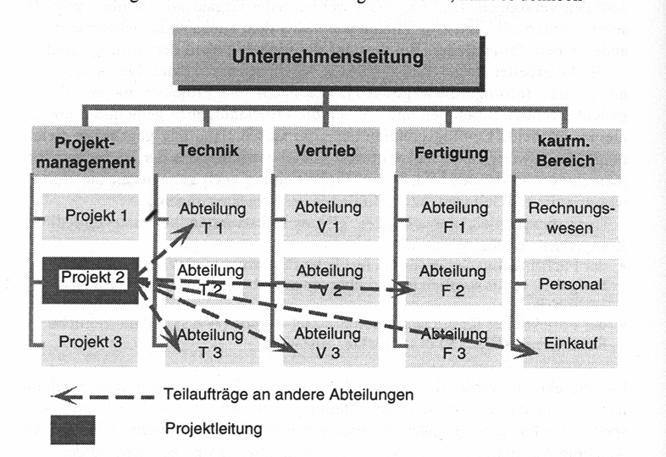
Matrixorganisation
3: Projektorganisation

Slide 15
vertikales und horizontales Leitungssystem; Projekt liegt „quer“ über die Abteilungen, Mitarbeiter gehören beiden Formen an
Abteilungsleiter ist Personalvorgesetzter, Projektleiter hat projektgebundenes Weisungsrecht
Projektleiter für Projektanteil (was) und Projektplanung (wann) zuständig, Fachabteilungsleiter für fachlichen Anteil (wie)
De facto häufigste Organisationsform in der SW-Branche
3: Projektorganisation

Slide 16
Vorteile Matrixorganisation
Beherrschung der „Fluchttendenz der Sparten“ gegenüber der reinen Projektorganisation, klare Verantwortlichkeiten gegenüber der Stabsorganisation
flexibler Personaleinsatz (Einsatz von Mitarbeitern in Projekten mehrerer Bereiche möglich); breite Ausnutzung von Spezialkenntnissen und Kreativität der Mitarbeiter
Möglichkeit der überschaubaren Strukturierung insbesondere großer Unternehmen
geeignet falls viele Projekte gleichzeitig existieren
3: Projektorganisation

Slide 17
Nachteile Matrixorganisation
Mitarbeiter ist „Diener zweier Herren“
(Verunsicherung der Mitarbeiter, Kompetenzkonflikte der Leitung)
Overhead durch viele Besprechungen, Konferenzen, Mitarbeitergespräche, ...
Ressourcenakquisition in der Startphase schwierig
aufwendig bei kleineren Projekten
Beurteilungen von „für Softwareprojekte ungeeignet“ (Pomberger und Blaschek 96) bis „die geeignete Organisationsform“ (Kupper 01)
3: Projektorganisation

Slide 18
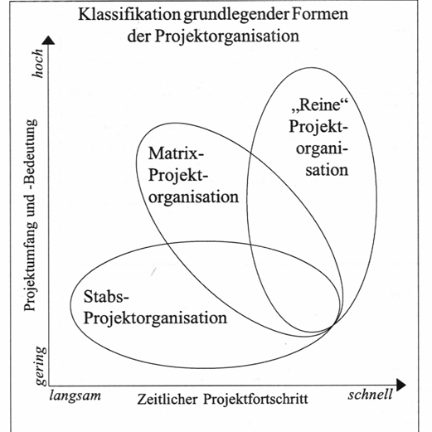
Klassifikation traditioneller Formen
3: Projektorganisation

Slide 19
Softwarespezifische Organisationsformen
Softwareentwicklung als Produktionsprozess oder Planungsaufgabe? (Organisation wie Automobilfirma oder Architektenbüro?)
Softwarespezialisten sind meist Akademiker (Einzelkämpfer, Fachidioten, Gipfelstürmer, Individualisten, undiszipliniert)
„Heer von Programmierern“ für Großprojekte
traditionelle Organisationsformen sind nicht immer adäquat
3: Projektorganisation

Slide 20
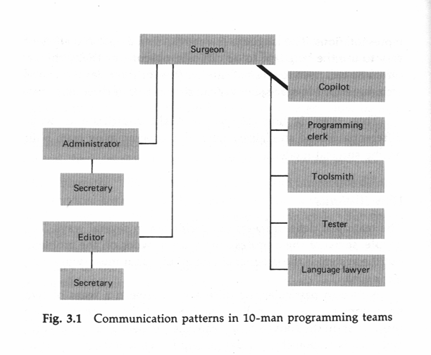
Die Chefprogrammierer-Idee
(siehe Brooks, Kap.3 und Kap.7)
Analogie zu Chefarzt und OP-Team
Rollen: Chefprogrammierer, Projektassistent, Projektsekretär, Editor, Spezialisten
3: Projektorganisation

Slide 21
Chefprogrammierer ist für alles verantwortlich, direkt aktiv eingebunden
Projektassistent ist Copilot und kann den Chefprogrammierer jederzeit ersetzen
Projektsekretär erledigt alle Verwaltungs- und Organisationsaufgaben
Editor schreibt Dokumentation
Spezialisten für Entwicklungsumgebung, Test, Debugging usw.
3: Projektorganisation

Slide 22
Vorteile Chefprogrammierer-Idee
Chefprogrammierer ist direkt beteiligt, kann daher Kontrolle besser ausüben
kaum Kommunikationsschwierigkeiten
institutionalisiertes Berichtswesen
hocheffiziente Teams
3: Projektorganisation

Slide 23
Nachteile Chefprogrammierer-Idee
nicht skalierbar für große Projekte
schwer erfüllbare Fähigkeitsanforderungen
undankbare Rollenverteilung
realitätsfernes Modell, schlecht umsetzbar!
3: Projektorganisation

Slide 24
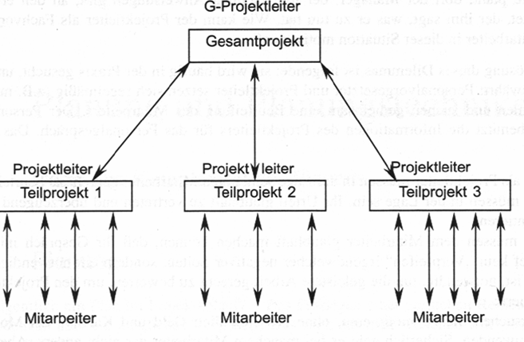
Hierarchische Teams
3: Projektorganisation

Slide 25
Zergliederung des Programmiererheeres in Legionen, Kohorten, Zenturien, ...
meist ausgerichtet an der Phasenstruktur (Teilprojekte Analyse, Spezifikation, Architektur usw.)
zusätzlicher Projektstab zur Koordination
3: Projektorganisation

Slide 26
Vor- und Nachteile hierarchischer Teams
klare Personalführungsstruktur
klare Aufgabenstrukturierung
lange Kommunikationswege
weite Entfernung zwischen Leitung und operativer Ebene
Parkinsons Gesetz (jeder erreicht die Stufe seiner Unfähigkeit)
demokratische Organisation besser?
3: Projektorganisation

Slide 27
Projektgruppen
modernes Konzept aus Rollenverteilung
SW-Ingenieur beherrscht alle Rollen
wechselweise Stellvertretungsfunktion
Projektleitung beherrscht die Details, wirkt trotzdem nicht direkt mit
fallbezogene Aufgabenverteilung
Identifikation aller mit Projektzielen
demokratische Zusammenarbeit
3: Projektorganisation

Slide 28
Integration von Projektgruppen in klassische Organisationsformen:
projektorientierte Teilorganisation (alle Mitarbeiter einer Abteilung gehören der Projektgruppe an)
linienbasierte Projektleitung (Verantwortlichkeit für Projekt in der Linie)
3: Projektorganisation

